Slide 1
TEKNOLOJI
VE
TASARIM
DERSI

Slide 2
ÜRÜN GELİŞTİRME

Slide 3
ÜRÜN GELİŞTİRMENİN AŞAMALARI

Slide 4
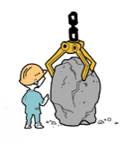
1.AŞAMA
Bilgi birikimi ve deneyimlerimiz bizi gözlem yoluyla olası bir sorunun çözümüne yönelik bir fikre ulaştırır. Tasarımda ham madde zihinde yorulmuş fikirlerdir.

Slide 5
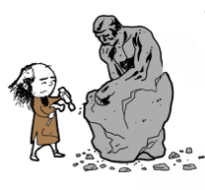
2.AŞAMA
Zihinde yorulmuş fikirleri nasıl yapacağını araştırmak , çözüm önerileri geliştirme , en uygun çözümü seçmek görselleştirmek yapmak üzere planlama ve en son yapma eylemidir.

Slide 6
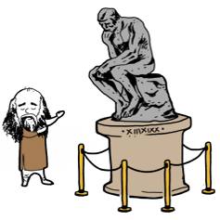
3.AŞAMA
Fikre ait model veya prototip geliştirme, son aşama ise değerlendirme test etmedir.

Slide 7
KURŞUN KALEM ÜRÜN GELİŞTİRME AŞAMALARINI YAZALIM
1
2
3
4
5
6
7
8
9
10
11

Slide 8
KURŞUN KALEM ÜRÜN GELİŞTİRME AŞAMALARINI YAZALIM
1 | Kurumuş yapraklar toplanır.
2 | 3 gün suda bekletilir.
3 | Damarları temizlenir.
4 | Geri kalan parçalar dövülür hamurumsu hale getirilir.
5 | Kalem kalıbı hazırlanır.
6 | Yaprak hamuru ile tutkal karıştırılıp kurumaya bırakılır.
7 | Kalem kanalları açılır.
8 | İçerisine grafitler yerleştirilir.
9 | Baskı makinası ile sıkıştırılır..
10 | Zımpara ile çıkıntılar alınır.
11 | Boyama ve logolar, markalar basılır.

Slide 9
ÜRÜN GELİŞTİRME VE ERGONOMİ

Slide 10
İnsanoğlu sosyo-ekonomik sistemlerin işleyişinde önemli bir rol oynar. Örneğin, bugün kullandığımız araç-gereç, makine, mekan ve nesnelerin bir çoğu insan yapısıdır. Aynı zamanda insan, bunların direkt veya dolaylı olarak kullanıcısı durumundadır.

Slide 11
Tarih boyunca bu böyle olmakla birlikte, zamanla ihtiyaçların ve teknolojinin gelişmesi neticesinde, insan yapısı ürünler, daha büyük oranda insan yaşamının ayrılmaz bir parçası olmaya başlamıştır. İnsan yapısı bu ürünler karmaşıklaştıkça, ürünlerin kullanımıyla ilgili sağlık ve verimlilik sorunları dikkat çekmeye başlamıştır.

Slide 12
Mekanlarda, araç ve gereçlerde, sağlık ve güvenlik problemleri artıkça Ergonomiye olan ilgi de buna paralel olarak artmıştır.

Slide 13
Örneğin; Kore savaşı sırasında eğitim uçuşları esnasında ölen Amerikalı pilotların sayısının, savaşta ölen pilotlardan daha fazla olduğunun görülmesi, dikkatleri pilot kabininin gösterge ve kontrol kollarının tasarımına çevirmiştir.

Slide 14
ERGONOMİ; insan, nesne ve sistem arasındaki etkileşim ile ilgilenen bir bilim dalıdır. İnsanların işte, evde ve yaşamlarının her aşamasında kullandıkları sistem, alet, eylem ve hareketlerin tasarımıyla ilgilenir.

Slide 15
Tasarımın amacı, sistem, ürün, iş ve çevrenin, insanın fiziksel ve zihinsel kabiliyetlerine uygunluğunu sağlamaktır.
Ergonomi, anlayış olarak insanın doğasında olan bir kavram olduğundan dolayı tarih boyunca insanın kullandığı kesme aletleri, testere, kazma vs. gibi aletler insanların rahat kullanımına uygun şekilde tasarlanmaya çalışılmıştır.

Slide 16
Tasarım ile Ergonomi ayrı iki disiplin olmalarına rağmen, bir bütünün iki parçası gibi birbirlerini tamamlayıcı nitelikte işlev görürler.
Ergonomi'yi, ürün, çalışma yeri ve sistemlerin tasarımında insan odaklılığı esas aldığından, bir yaklaşım veya bir felsefe olarak görmek ve insan için tasarım (design for people) olarak adlandırmak mümkündür.

Slide 17
Ergonomi'yi üç ayrı açıdan değerlendirmek mümkündür.
İlgi alanı: İnsan ve onun ürün, nesne, sistem ve çevre ile olan etkileşimi.
Amaç : İnsanın rahatlık, sağlık ve güvenliği ile sistemin performansını da arttırmak.
Yaklaşım: Tasarımda insan karakteristiklerinin (yetenek ve sınırlarının) sistematik kullanımı

Slide 18
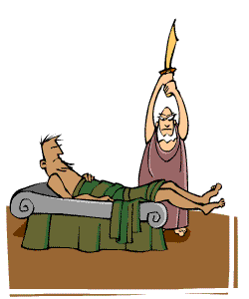
Yunan mitolojisinde yer alan Procrustes’in demir bir yatağı vardı. Procrustes eline geçirdiği yolcuları bu yatağa yatırıyor, eğer yolcu yatağın boyundan uzunsa, ayaklarını keserek; kısa ise, vücudunu gerdirerek yolcunun boyunu, yatağın boyuna uyduruyordu.

Slide 19
Günümüzde gerek ürün ve iş yeri tasarımı ve gerekse iş tasarımında, Procrustes’in yaklaşımıyla akraba sayılabilecek yaklaşımlarla karşılaşmak mümkündür. Bu yaklaşımların öncüsü ergonomidir.

Slide 20
ERGONOMİ’NİN TARİHSEL GELİŞİMİ VE DEĞİŞEN İLGİ ALANI
Tecrübeye dayalı tasarım
Askeri uygulamalar, Cockpit tasarımı
Mekan ve iş prosesleri
Uzay araçları ve cokcpit tasarımı
Otomotiv ve endüstriyel ürünler
Bilgisayar donanım tasarımı
Yazılım ve teknoloji tasarımı
Otomasyon tasarımı
Web ve mobil tasarımı

Slide 21
Ülkemizde 452 çalışma yeri üzerinde yapılan bir çalışmada, çalışma yerlerinin %53.9'unun ergonomik açıdan kötü durumda oldukları görülmüştür.

Slide 22
Aynı araştırmada ergonomik açıdan iyi tasarlanmış çalışma yerlerinin oranı sadece % 8.1 iken, orta derecede iyi olan işletmelerin oranı % 38 olarak tespit edilmiştir. Bu da, ülkemizde, tasarım sürecinde ergonomik veri/bilgi ve metotların göz ardı edildiğini göstermektedir.

Slide 23
ERGONOMİK TASARIM İLKELERİ

Slide 24
1.İLKE ;DURUŞUN KORUNMASI
Nötr duruşlar, otururken veya ayakta dururken vücudun hizalandığı ve dengelendiği, vücuda minimal stres yerleştirildiği ve eklemlerin hizalı tutulduğu duruşlardır.
Nötr duruşlar, kaslar, tendonlar, sinirler ve kemikler üzerine uygulanan stresin en aza indirgenmesini sağlar ve maksimum kontrol ve kuvvet üretimi sağlar.

Slide 25
Nötr bir duruşun tam tersi " Garip duruş " dur. Sakin duruşlar, tarafsız duruştan hareket aralığının en uçlarına doğru hareket eder. Bu, çalışanların kas-iskelet sistemi üzerinde daha fazla stres oluşturur, kas iskelet sistemi hastalıkları (MSD'ler) için önemli bir risk faktörüdür ve kaçınılmalıdır.

Slide 26
Nötür duruş
Garip duruş

Slide 27
2.İLKE ; GÜÇ KONFOR BÖLGESİNDE ÇALIŞMAK
Kaldırma için güç bölgesi vücut yakınında, göğüs yüksekliği ile göğüs arası yükseklik arasında bulunur. Bu bölge, kolların ve sırtın en az çaba harcayarak en fazla kaldırabildiği yerdir.
Buna "el sıkışma bölgesi" veya " rahatlık bölgesi " de denilebilir.
MSD risk faktörlerini azaltan ve daha etkili ve ağrısız çalışmayı mümkün kılacak uygun yüksekliklerde ve ulaşmalarda çalışmanızı sağlar.

Slide 28
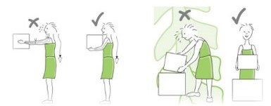

Slide 29
3.İLKE ; HAREKET VE GERDİRMEYE İZİN VERİN
Kas-iskelet sistemi genellikle insan vücudunun hareket sistemi olarak adlandırılır ve hareket etmesi için tasarlanmıştır.
Statik bir pozisyonda uzun süre çalışmak vücudunuzun yorulmasına neden olacaktır. Statik yük olarak bilinen şey budur.

Slide 30
Örneğin: 5 dakika boyunca ellerinizi başınıza kaldırın ve bekleyin.
Eğer bunlu yaparsanız, kısa süre sonra statik yükle karşılaşacaksınız. Tasarım fikirleri hareket etmenizi olanak vermelidir.

Slide 31
4.İLKE ; AŞIRI GÜCÜ AZALT
Aşırı güç, birincil ergonomik risk faktörlerinden biridir.
Birçok iş görevi insan vücudu üzerinde yüksek kuvvet yükleri gerektirir. Kas gücü, yorulma ve MSD riskini artıran yüksek kuvvet gereksinimlerine yanıt olarak artar.

Slide 32
Kuvvetleri etkileyen birçok koşul vardır, ancak fikir bir işin veya işin aşırı güç gerektirdiğini tanımak ve daha sonra bu gücü azaltmanın yollarını bulmaktır. Aşırı güç gereksinimlerinin ortadan kaldırılması, çalışanların yorgunluğunu ve MSD oluşum riskini azaltacaktır.

Slide 34
5.İLKE ; AŞIRI HAREKETİ AZALT
Tekrarlayan hareket, birincil ergonomik risk faktörlerinden birdir. Birçok iş görevi ve döngüsü tekrarlayıcı niteliktedir ve sıklıkla saatlik veya günlük üretim hedefleri ve iş süreçleri tarafından kontrol edilir.

Slide 35
Devir süresi 30 saniye veya daha kısa ise bir iş son derece tekrarlayıcı olarak değerlendirilir. Aşırı veya gereksiz hareketler mümkün olduğunca azaltılmalıdır. Bunun mümkün olmadığı durumlarda aşırı kuvvet gereklerini ve garip duruşları ortadan kaldırmak önemlidir.

Slide 37
6.İLKE ; KONTAK STERESİNİ AZALT
KONTAK STRES; sert veya keskin nesneler / yüzeyler ile parmakların yumuşak dokusu, avuç içi, uyluk ve ayaklar gibi hassas vücut dokuları arasındaki sürtünmeden kaynaklanır.

Slide 38
ERGONOMİK TASARIM ÖRNEKLERİ

Slide 39
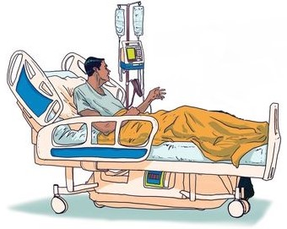

Slide 40
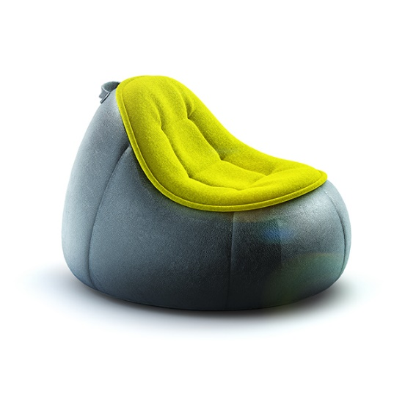

Slide 41
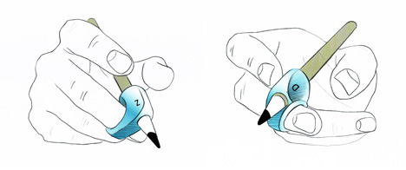

Slide 42
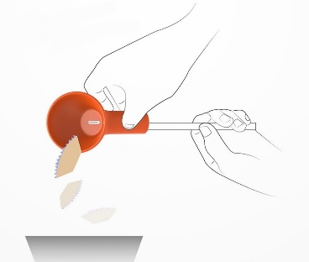

Slide 43
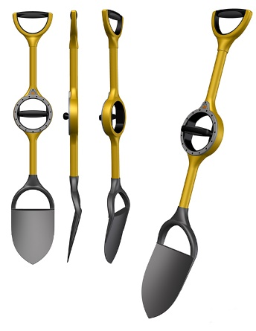

Slide 44
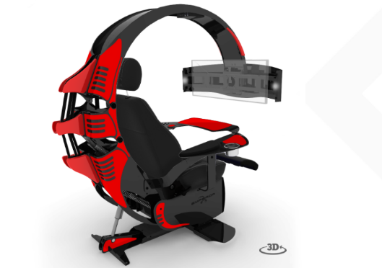

Slide 45
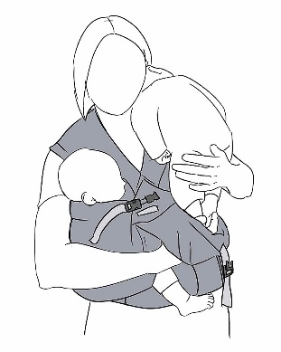

Slide 46
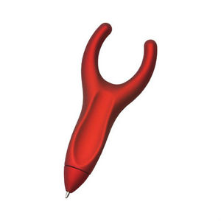

Slide 47
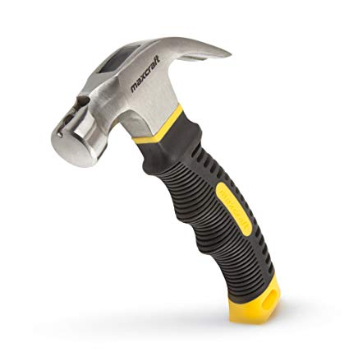

Slide 48
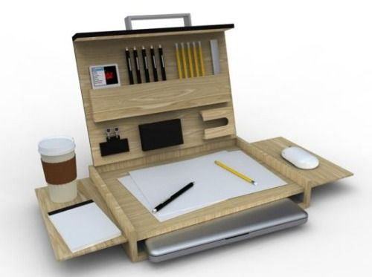

Slide 49
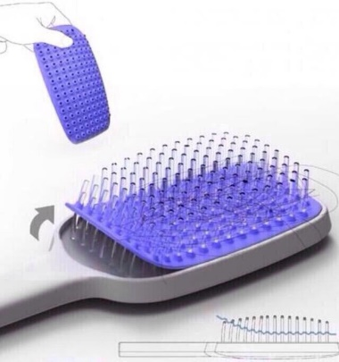

Slide 50
ERGONOMİK TASARIM ETKİNLİĞİ

Slide 51
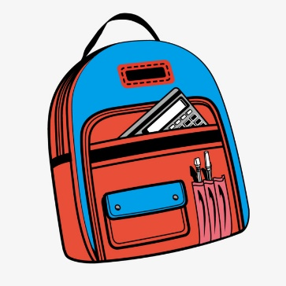
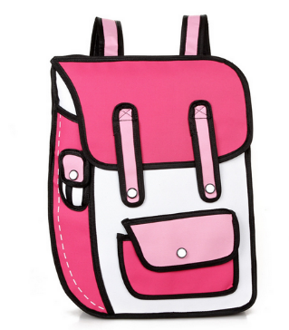

Slide 52
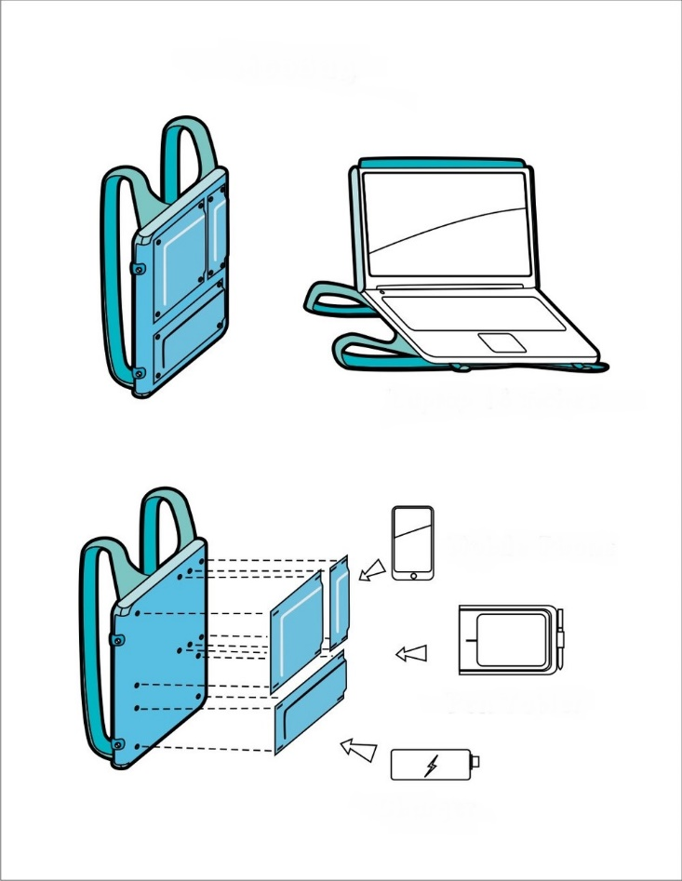
LAPTOP ÇANTASI
Kolay taşınma özelliği
Çantayı laptop masası olarak kullanma özelliği
Telefon Yeri
Defter Veya Tablet Yeri
Batarya Ve Şarj Yeri
İşlevsel bölümler

Slide 53
ÜRÜN GELİŞTİRME ETKİNLİK DEĞERLENDİRME ÖLÇEĞİ
ÖLÇÜTLER | Ürün geliştirme kavramını ve aşamalarını açıklar. Ergonomi kavramını ifade eder. Ergonomi ve antropometri kavramlarını bilir. Ergonomik tasarım ilkelerini bilir. Ergonomik bir ürünü yorumlar. İnsan ölçülerini bilmenin tasarım yapmaya etkilerini kavrar. Ergonomik özgün bir fikir geliştirir. Geliştirdiği fikri 3 boyutlu hale getirir. Görsel hakkında kullanıcılardan öneriler alır. Kullanıcıların ihtiyaçlarını ve isteklerini yorumlar. | TOPLAM PUANI | NOTU

Slide 54
1.DÖNEM 2.DERS İÇİ ETKİNLİKLERE KATILIM DEĞERLENDİRME ÖLÇEĞİ
ÖLÇÜTLER |  | Derse aktif olarak katılır. Ders içi kazanımları yaşamı ile ilişkilendirir. Etkinlikleri zamanında tamamalar. Ders materyallerini uygun şekilde kullanır. Güvenlik önlemlerine riayet eder. Derse araç ve gereçleri ile katılır. Dersin genel kavramlarını kendini ifade ederken kullanır. Disiplinler arası bilgileri kullanır. Özgün fikirler üretmeye isteklidir. Ders içinde arkadaşlarına ve öğretmenine karşı saygılıdır. |  |  |  |  |  |  |  |  |  |  | TOPLAM PUANI | NOTU

